Slide 1
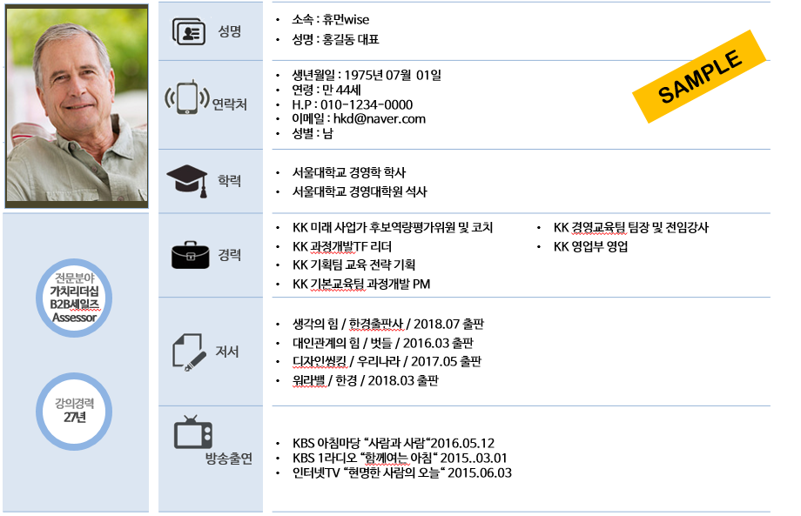
01
※붙임자료
교수 프로필

Slide 2
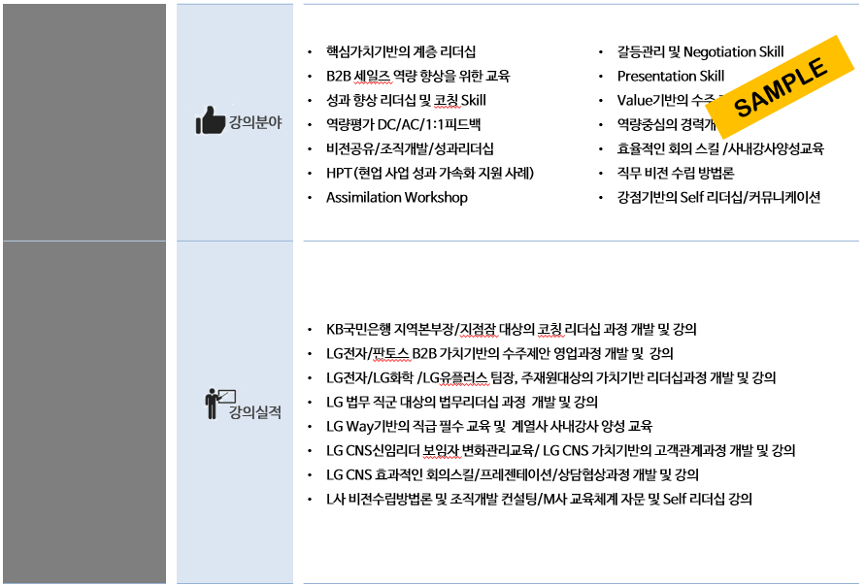
01
※붙임자료
교수 프로필

Slide 3
01
※붙임자료
교수 프로필
※ 노란색 부분을 작성하시고 PPT 파일로 첨부해 주세요
 |  | 성명 |  | 소속 : 성명 :
 |  | 연락처 |  | 생년월일 : 1900년 00월 00일 연령 : 만 00세 H.P : 010- 이메일 : 성별 :
 |  | 학력 |  | 서울대학교 경영학 학사 서울대학교 경영대학원 석사
 |  | 경력 |  | KK 미래 사업가 후보역량평가위원 및 코치 KK 과정개발TF 리더 KK 기획팀 교육 전략 기획 KK 기본교육팀 과정개발 PM | KK 경영교육팀 팀장 및 전임강사 KK 영업부 영업
 |  | 저서 |  | 생각의 힘 / 한경출판사 / 2018.07 출판 대인관계의 힘 / 벗들 / 2016.03 출판 디자인씽킹 / 우리나라 / 2017.05 출판 워라밸 / 한경 / 2018.03 출판
 |  | 방송출연 |  | KBS 아침마당 “사람과 사람“2016.05.12 KBS 1라디오 “함께여는 아침“ 2015..03.01 인터넷TV “현명한 사람의 오늘“ 2015.06.03
컬러사진
전문분야
가치리더십
B2B세일즈
Assessor
강의경력
27년

Slide 4
01
※붙임자료
교수 프로필
※ 노란색 부분을 작성하시고 PPT 파일로 첨부해 주세요
 |  | 강의분야 |  | oooooooooo | ooooooo
 |  | 강의실적 |  | ooooooo

